Slide 1
送上我的
正新國小110學年輔導處母親節活動

Slide 2
自己製作一份母親節小禮物 送給照顧你的那個人!

Slide 3
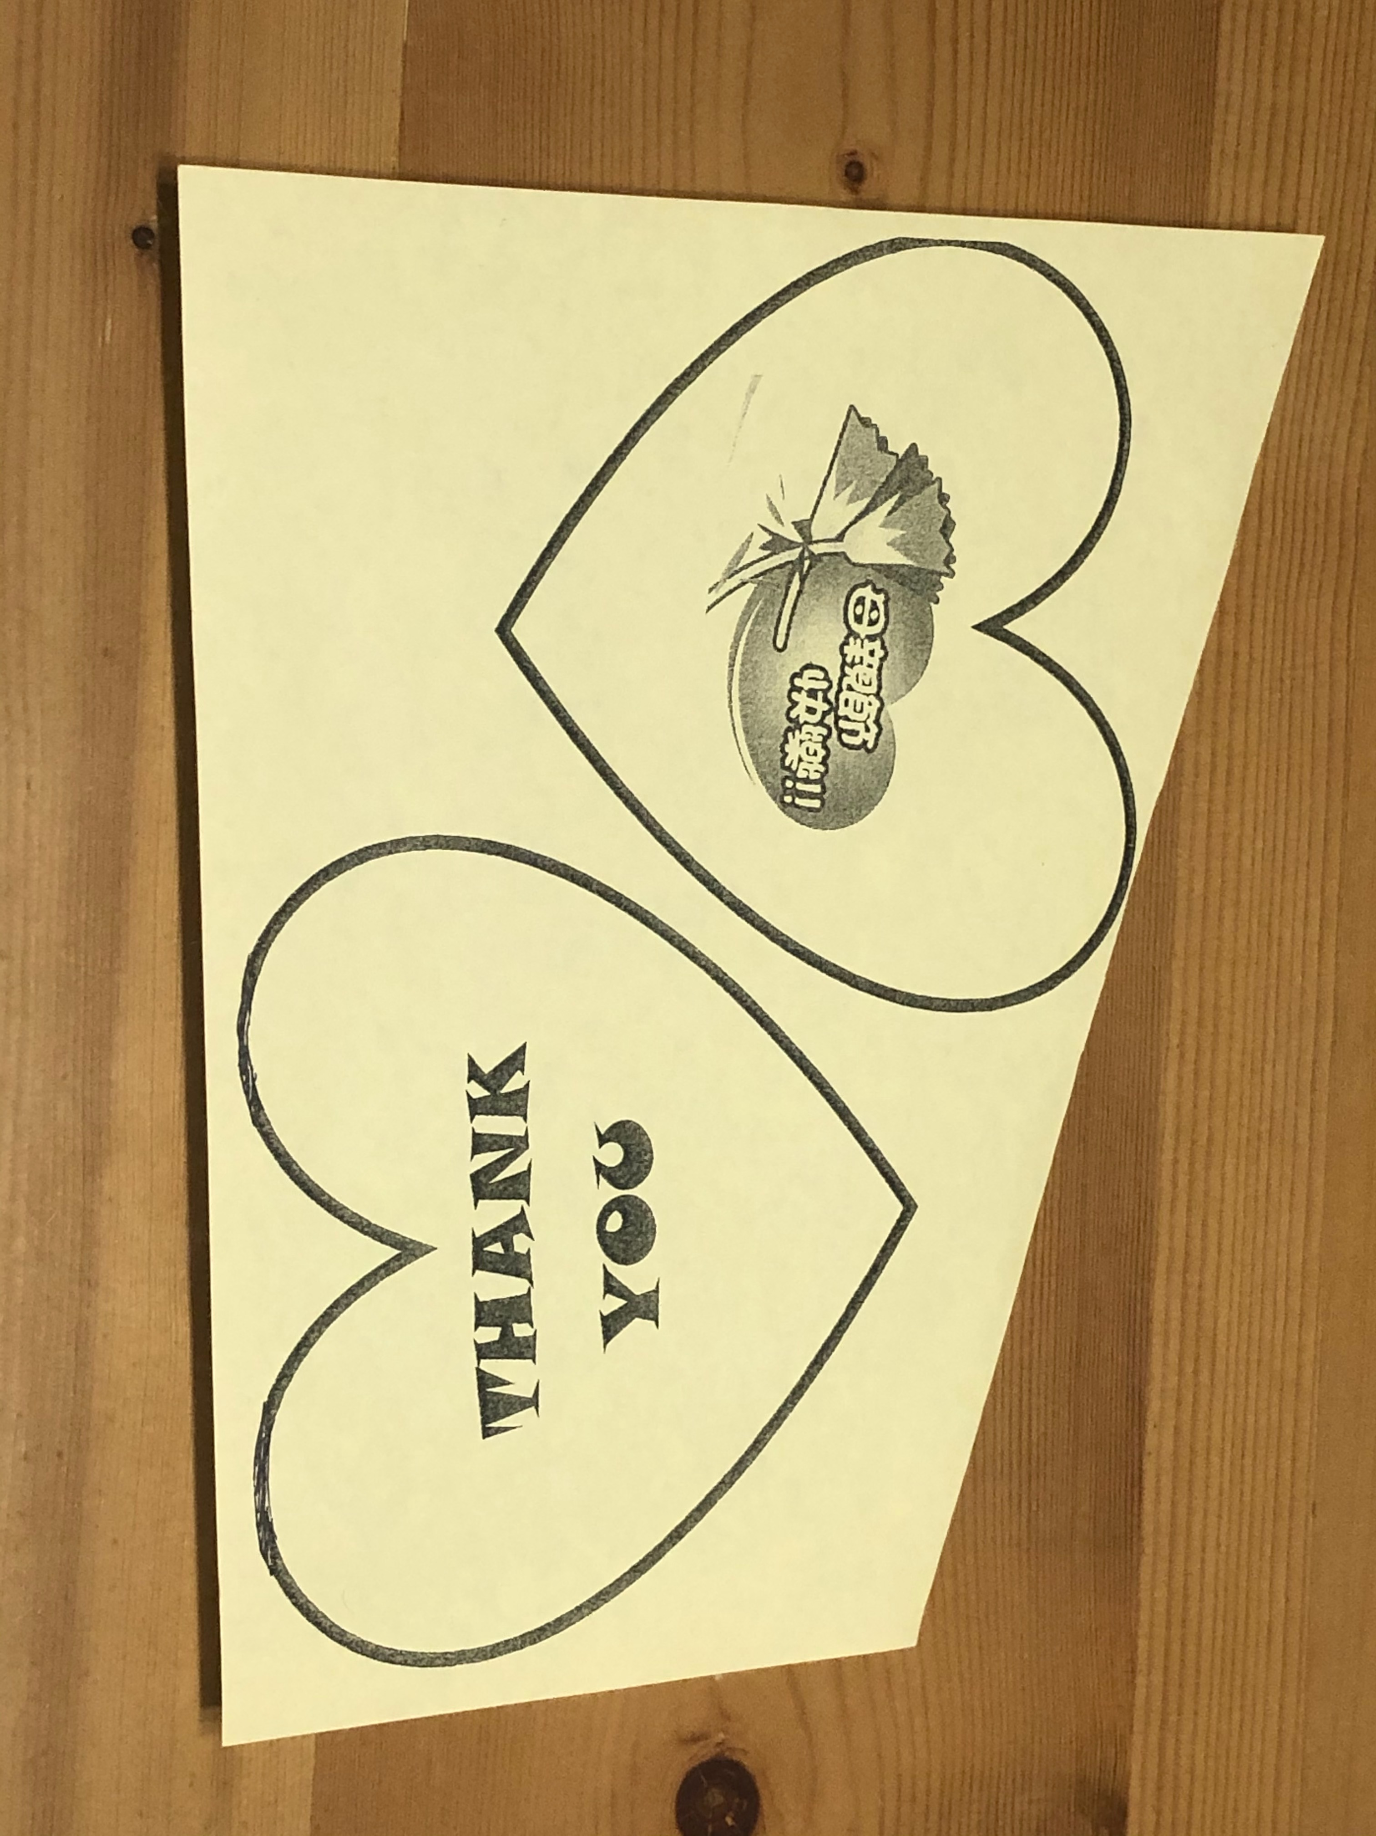
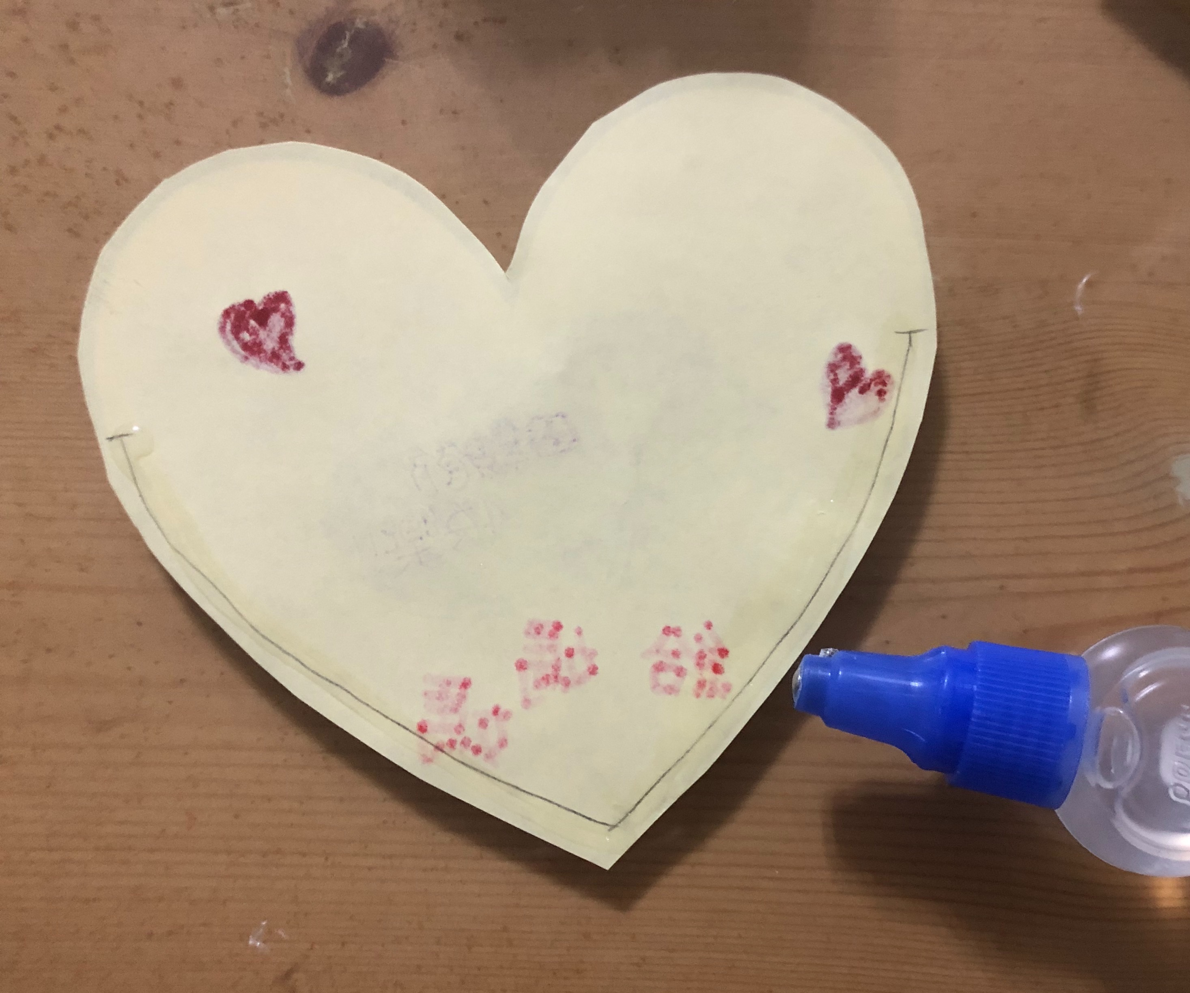
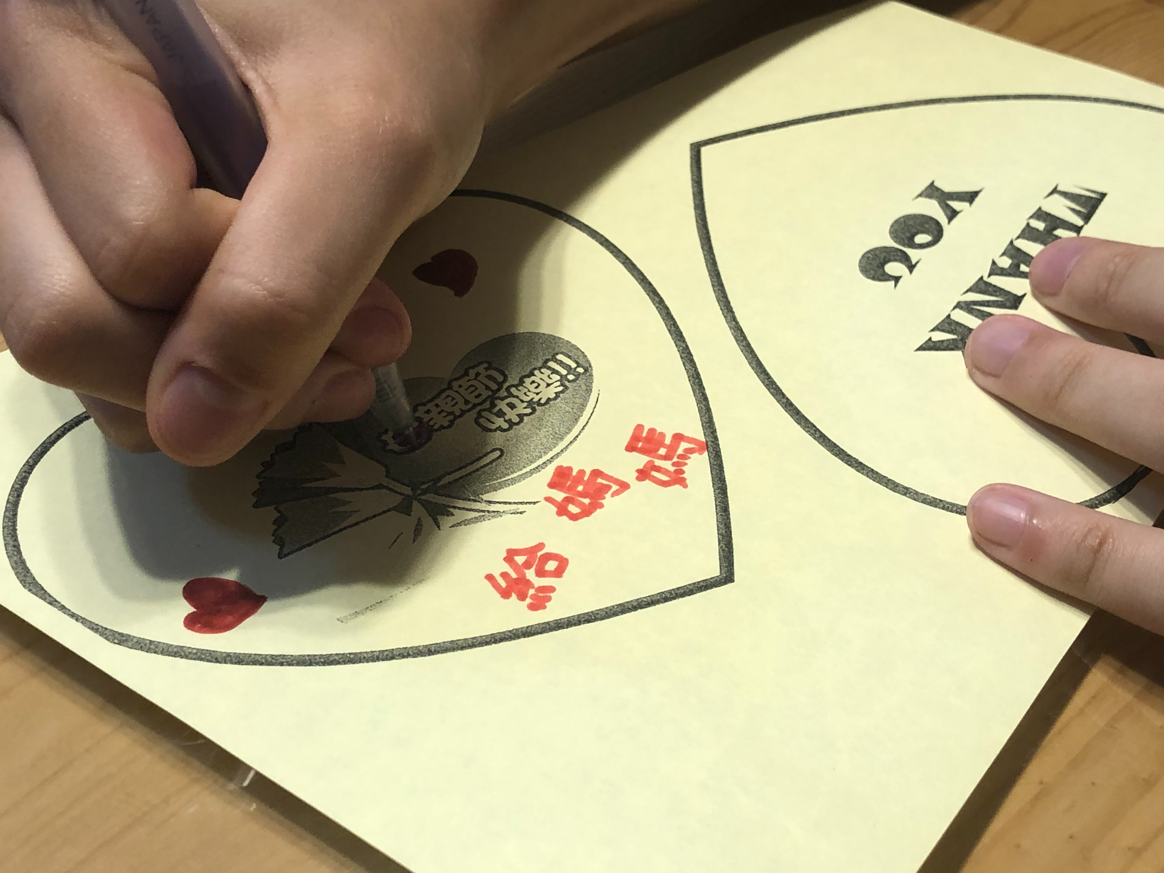
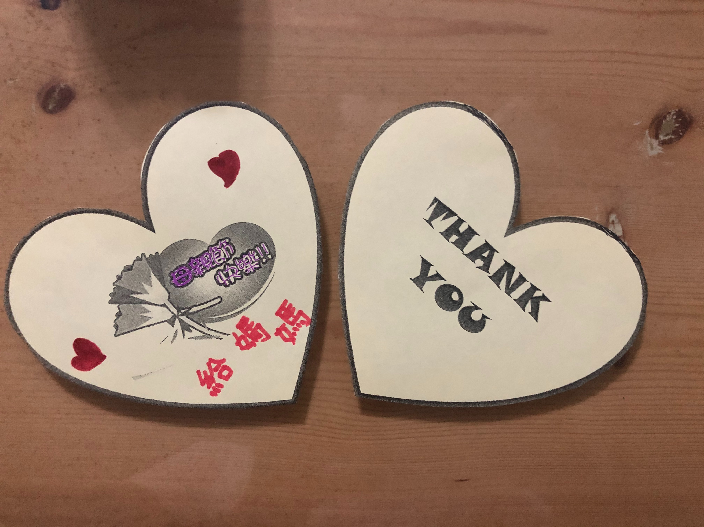
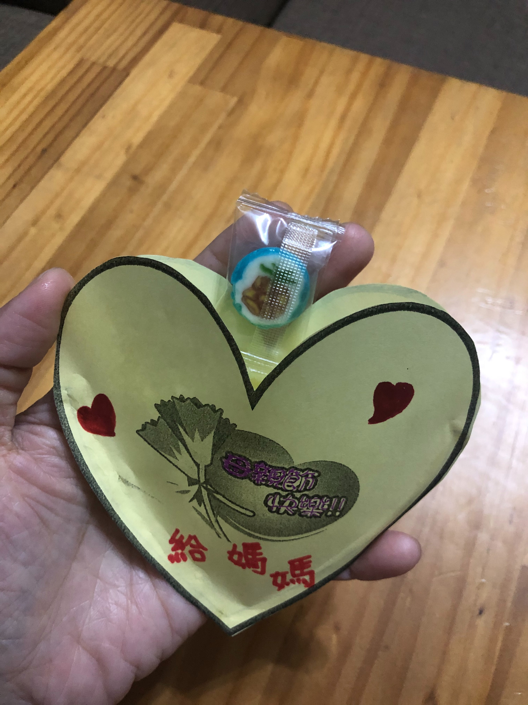
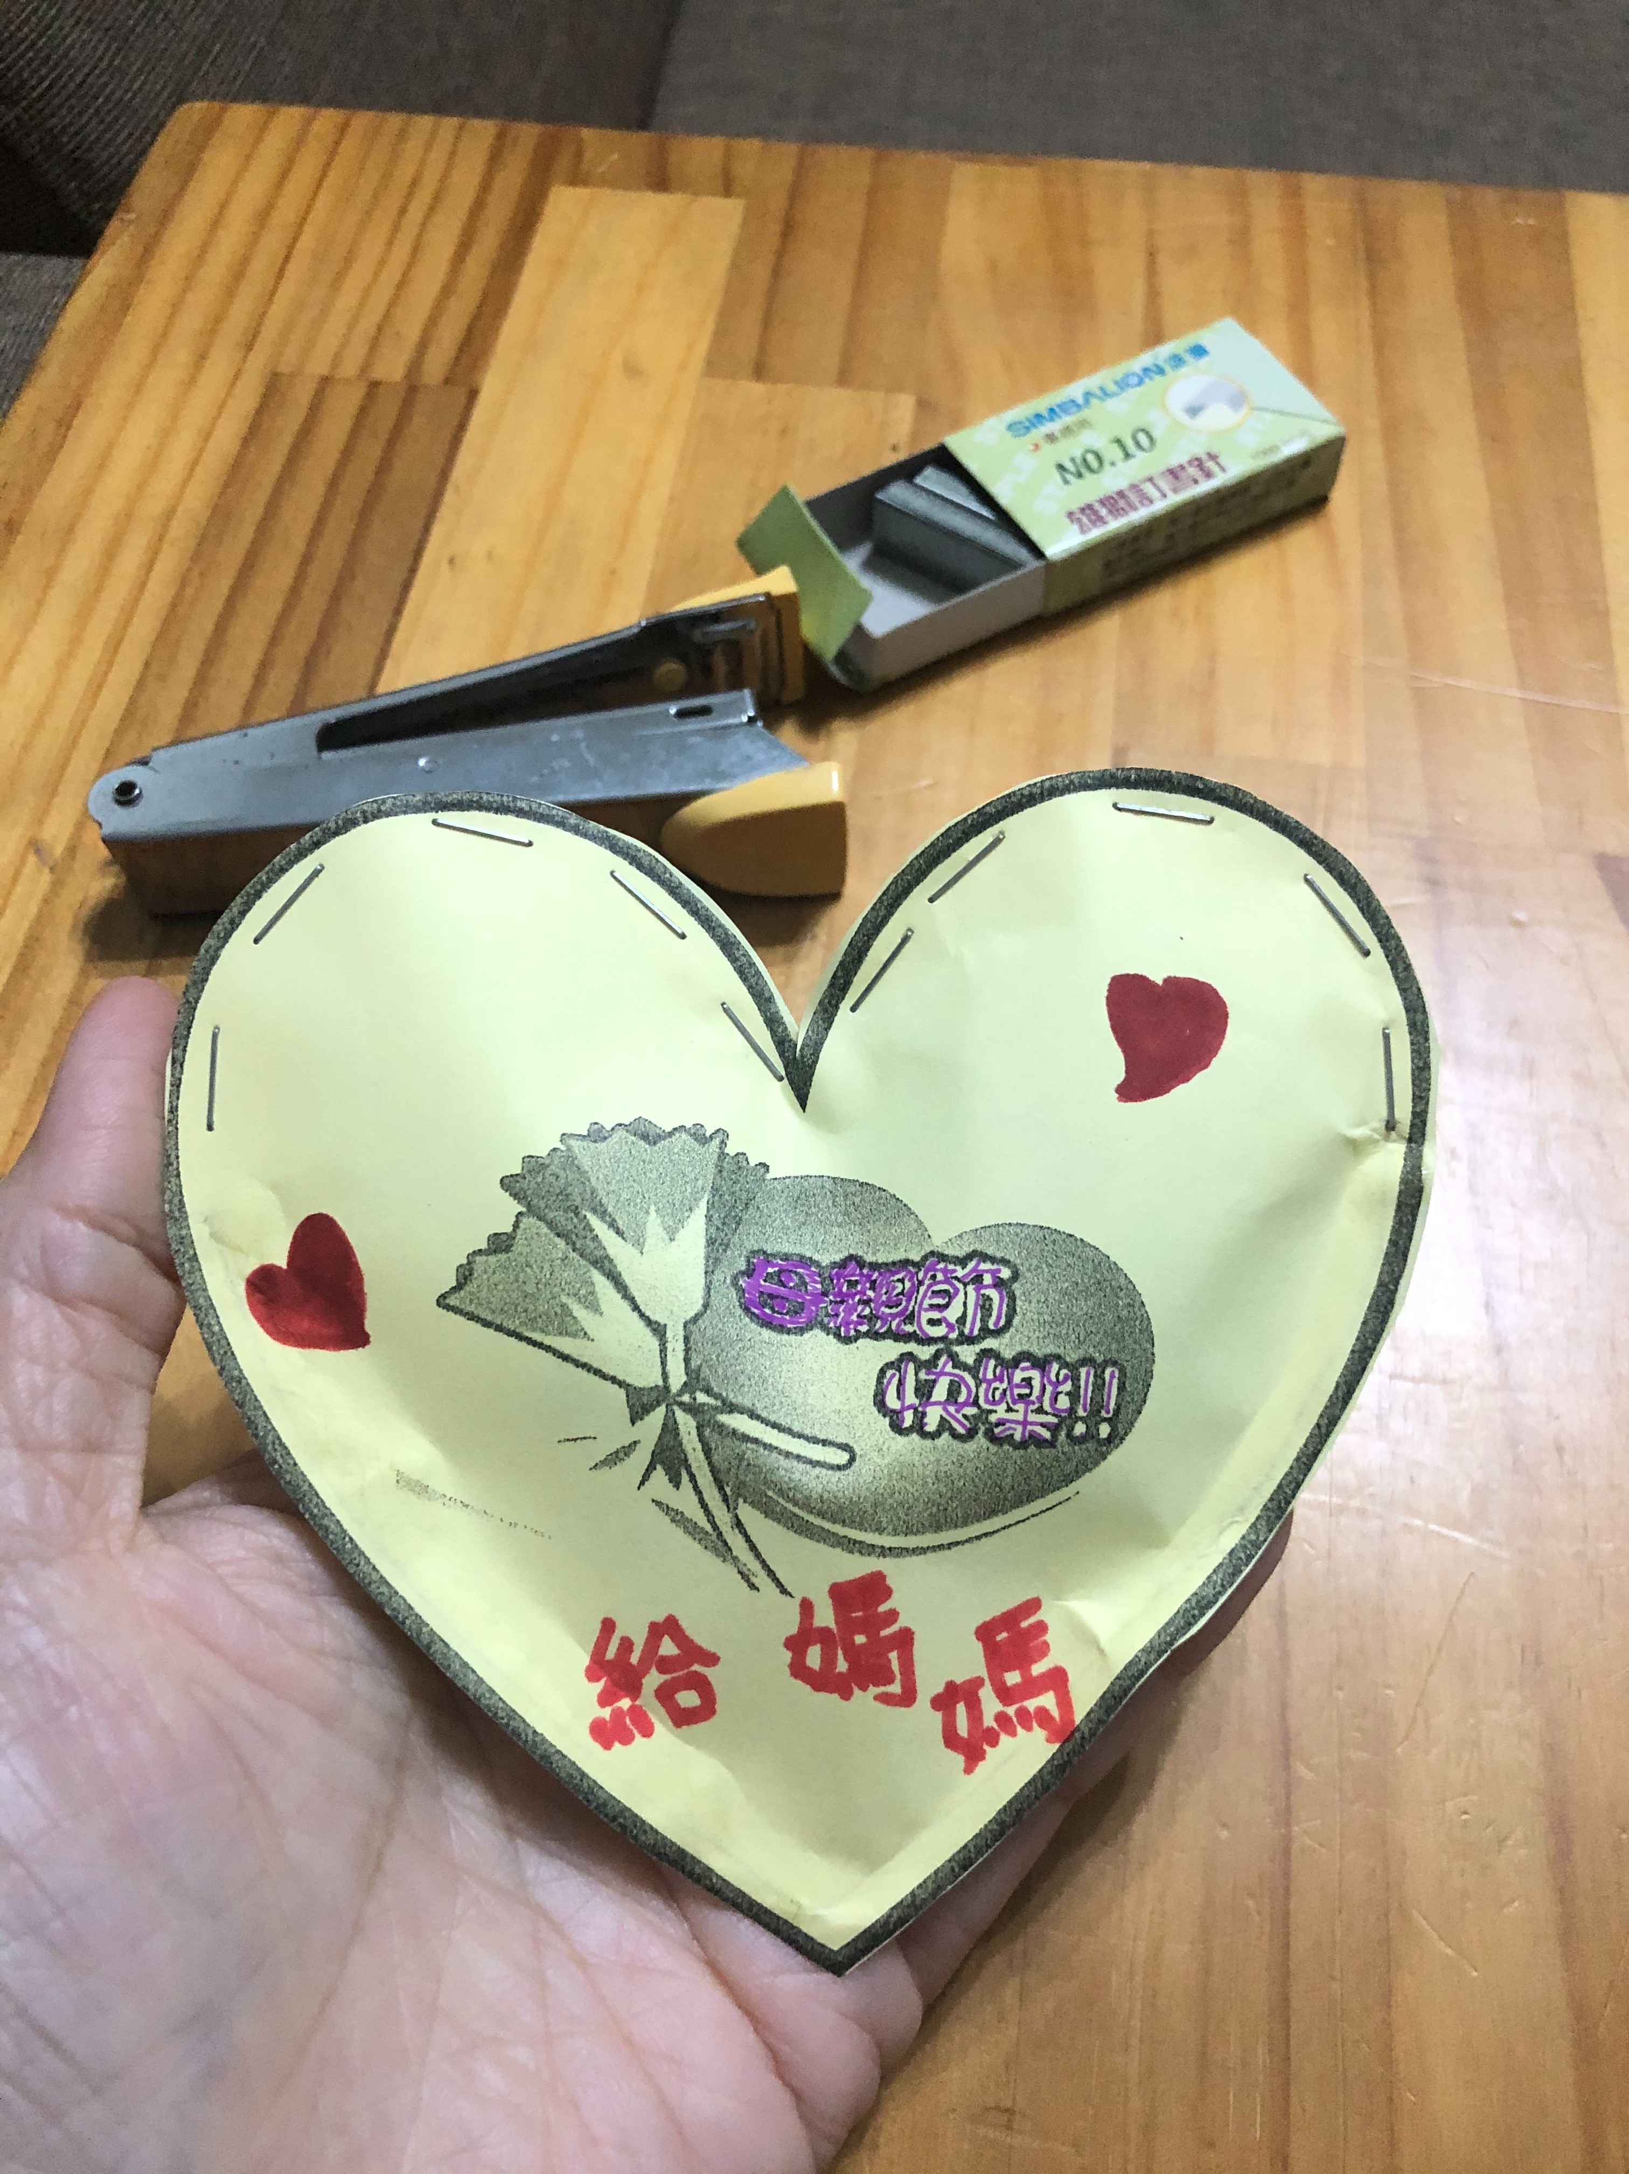
開始吧!
1
4
2
3
1.領取兩顆愛心
2.畫上可愛小圖案、塗色或寫下自己的祝福
3.用剪刀沿著黑線剪下愛心兩顆
4.將一顆愛心的底部塗上膠水黏貼(等乾燥)
5.放入3顆糖果
6.用釘書機沿著黑線釘起來(小心安全)
7.完成囉!
5
6

Slide 4
將愛心送給照顧你的人 記得抱一抱他、親一親她 說聲，『我愛你！』 祝您母親節快樂！

